Slide 1

Веб-приложение
FAST BOOKING
ВЫПОЛНИЛИ СТУНДЕНТЫ 3 КУРСА 5.4 ГРУППЫ
САМСОНОВА АНАСТАСИЯ
ДЕНИСОВ КОНСТАНИН
МАСЛОВА ЕКАТЕРИНА

Slide 2

ПРОБЛЕМАТИКА
1
2
ОТСУТСТВИЕ ЕДИНОЙ ПЛАТФОРМЫ
ТРАТА ВРЕМЕНИ НА ПОИСК
3
4
НЕЭФФЕКТИВНОЕ УПРАВЛЕНИЕ ЗАПИСЯМИ
НЕОБЪЕКТИВНОСТЬ ОТЗЫВОВ

Slide 3

ЦЕЛЕВАЯ АУДИТОРИЯ
Люди, активно заботящиеся о своем здоровье, физической форме и внешнем виде

Slide 4

РЕШЕНИЕ ПРОБЛЕМЫ
Сервис экономит время пользователей, предоставляя централизованную информацию о салонах и центрах, их услугах, ценах, расписании, а также отзывы и рейтинги от реальных клиентов

Slide 5
ОБЗОР АНАЛОГОВ
Характеристика | Fresha | Clickerbook
Возможность онлайн-бронирования | + | +
Работает в Воронеже | - | -
Наличие отзывов | + | +
Информация о мастерах | + | -
Возможность оплаты на сайте | - | +
Наличие акций и скидок | - | +
Наличие фильтра для наиболее точных предложений | + | +

Slide 6

СРЕДСТВА РЕАЛИЗАЦИИ
backend
frontend
Язык программирования: JavaScript
Библиотека: React
HTML
CSS
Язык программирования: Java
Фреймворк: Spring Boot
СУБД: PostgreSQL

Slide 7

СЦЕНАРИЙ ПОЛЬЗОВАТЕЛЯ

Slide 8
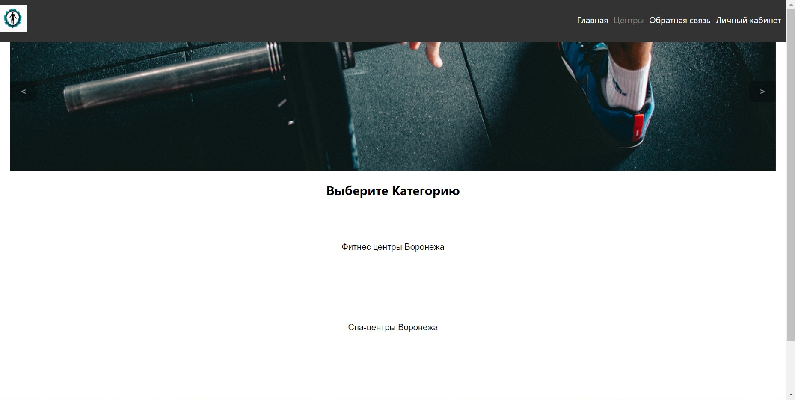
СЦЕНАРИЙ ПОЛЬЗОВАТЕЛЯ

Slide 9
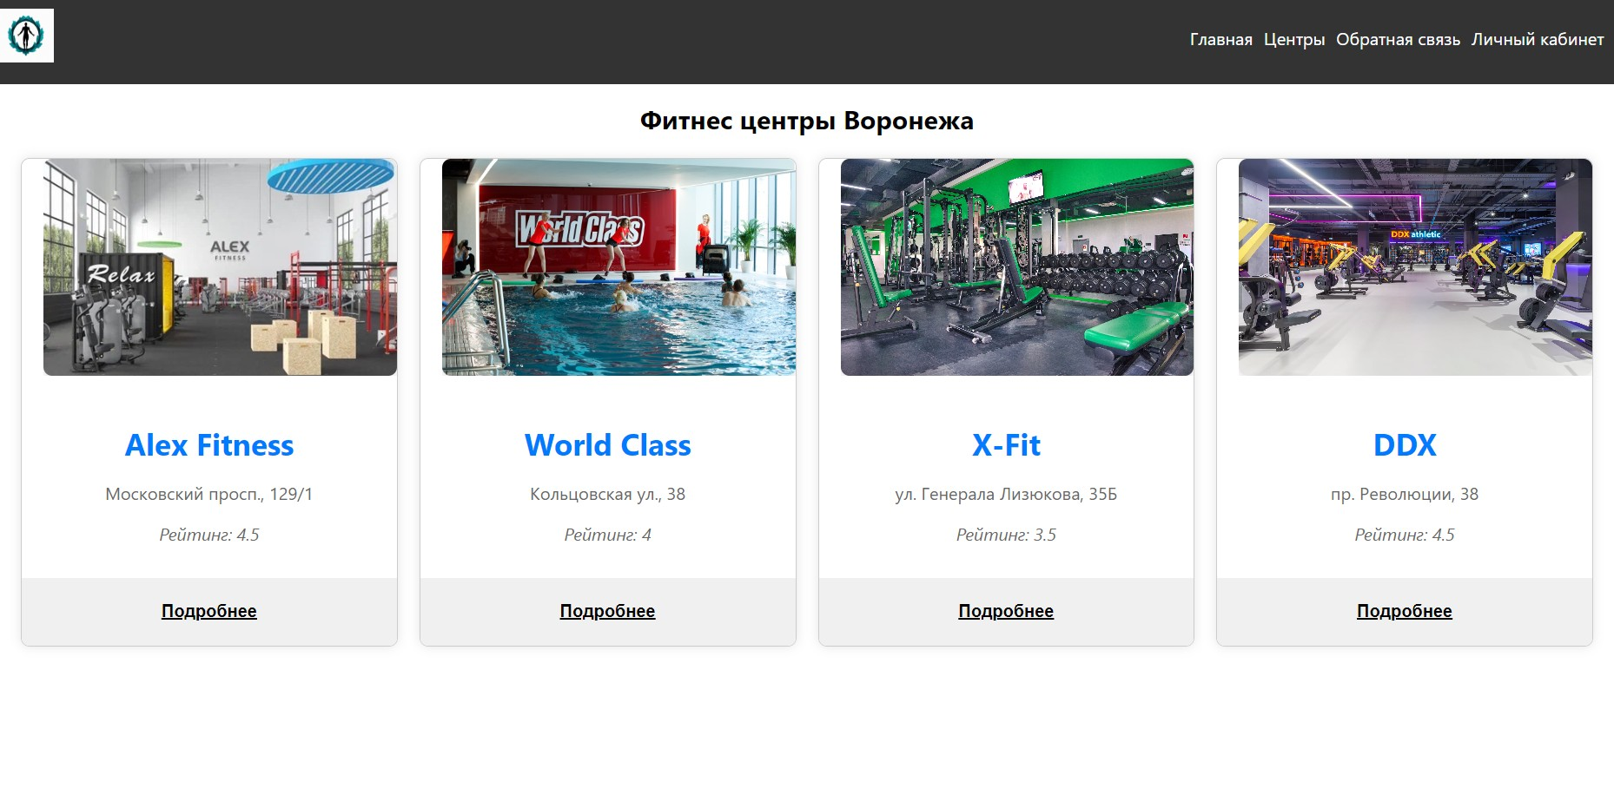
СЦЕНАРИЙ ПОЛЬЗОВАТЕЛЯ

Slide 10
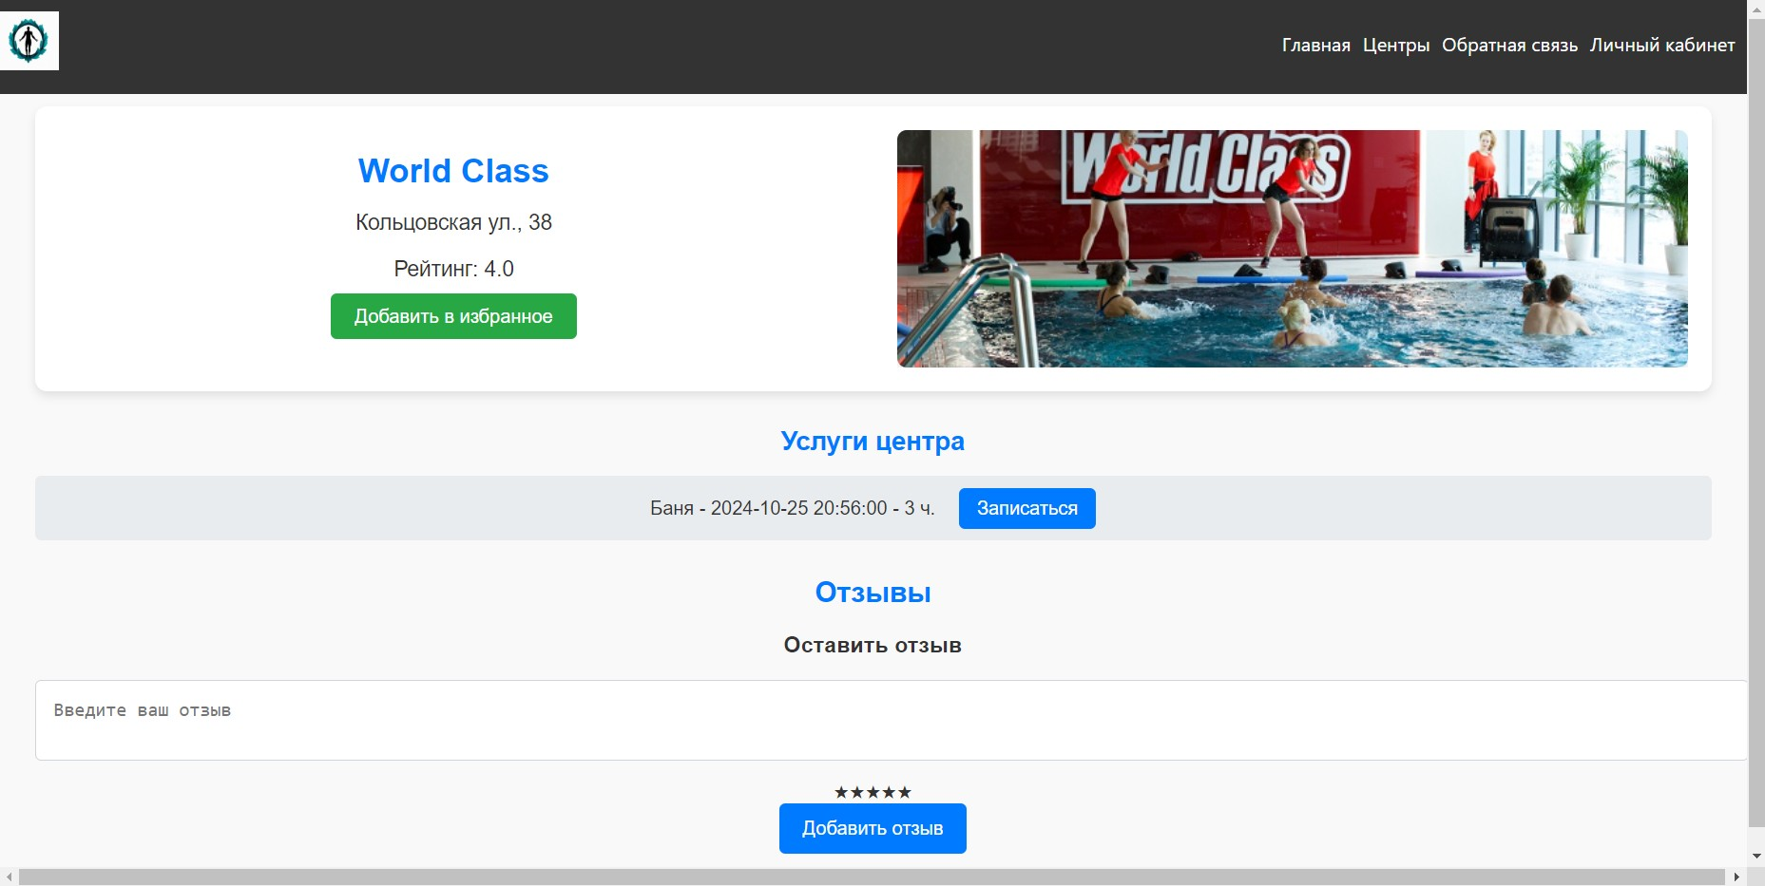
СЦЕНАРИЙ ПОЛЬЗОВАТЕЛЯ

Slide 11
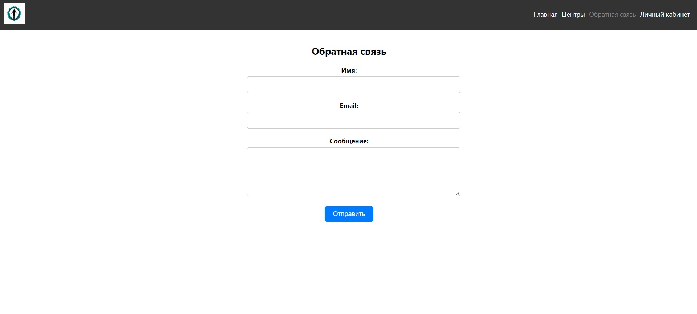
СЦЕНАРИЙ ПОЛЬЗОВАТЕЛЯ

Slide 12
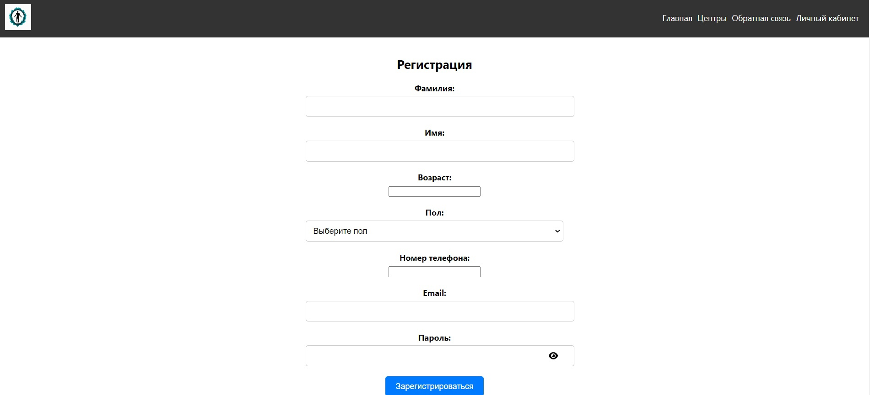
СЦЕНАРИЙ ПОЛЬЗОВАТЕЛЯ

Slide 13
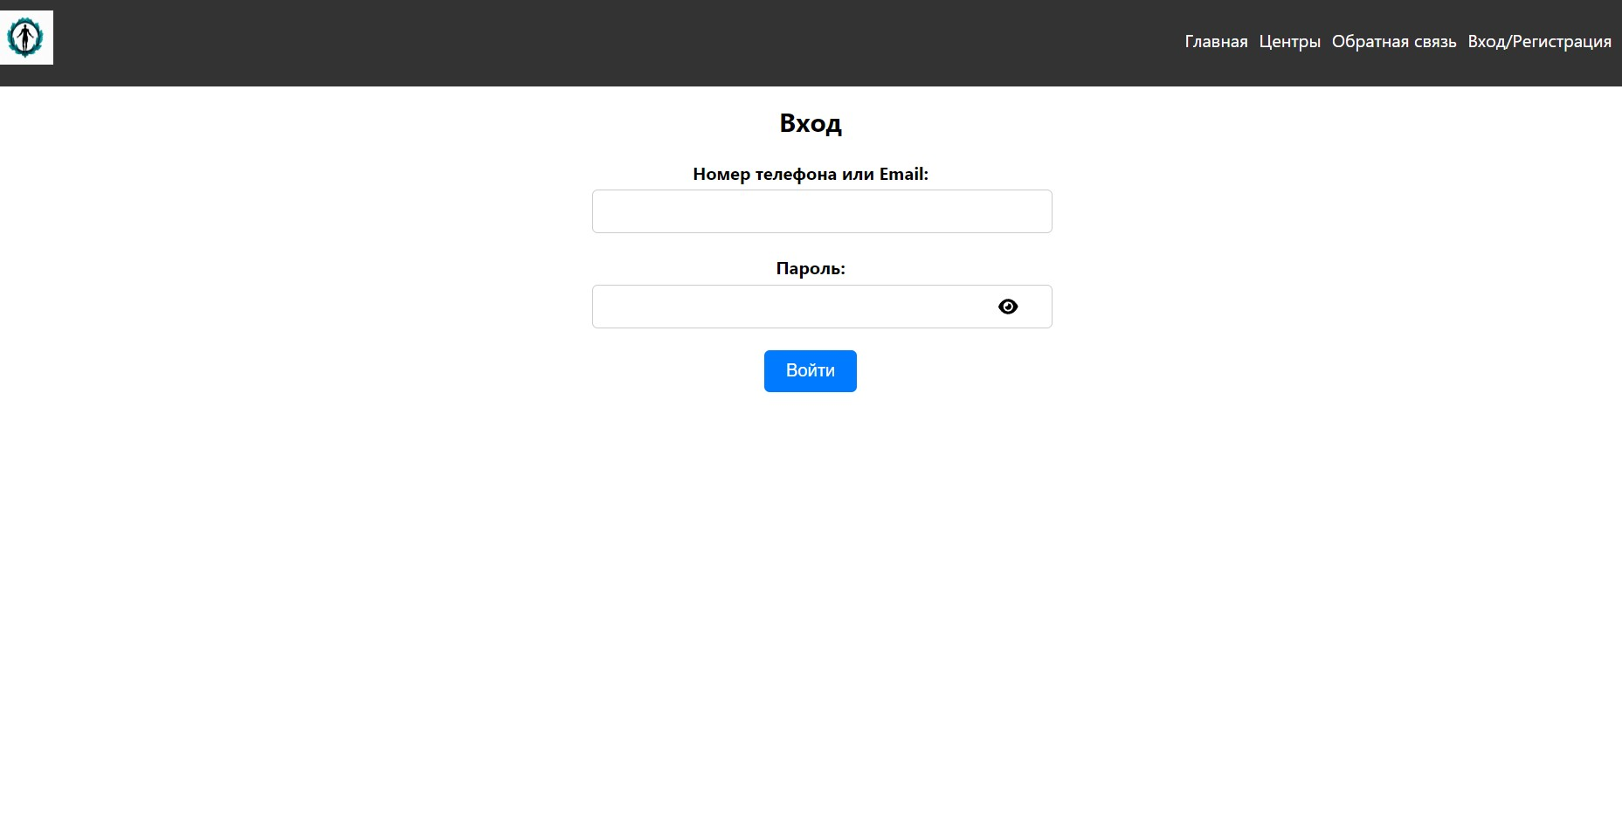
СЦЕНАРИЙ ПОЛЬЗОВАТЕЛЯ

Slide 14
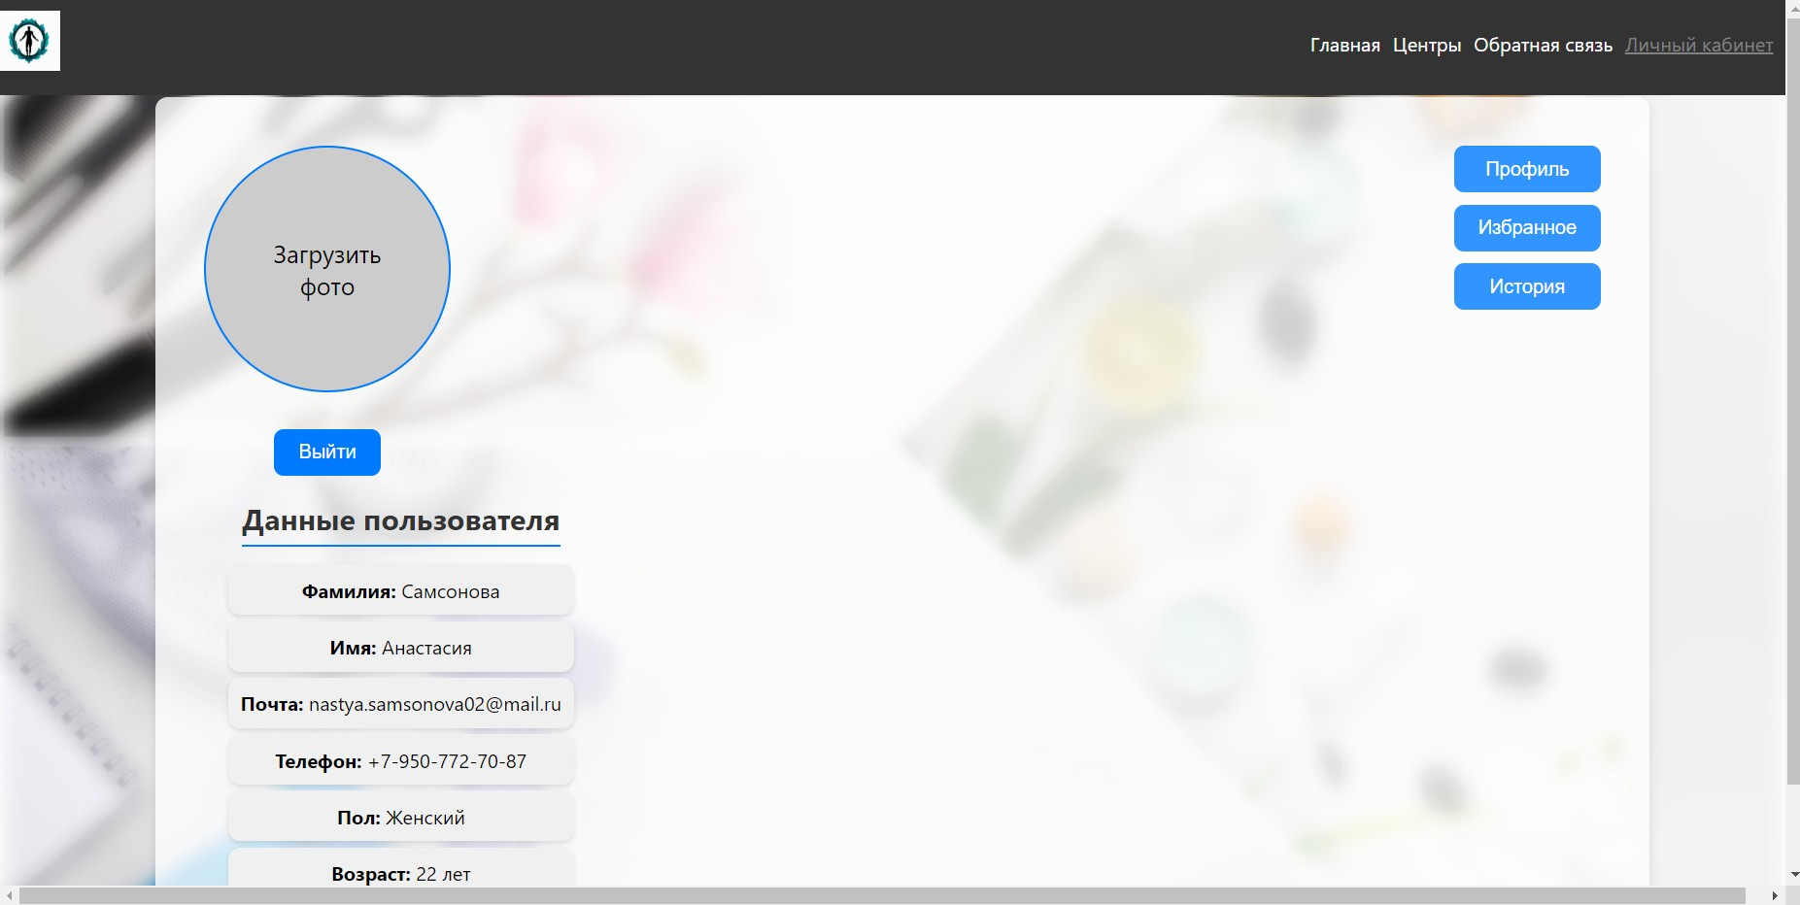
СЦЕНАРИЙ ПОЛЬЗОВАТЕЛЯ

Slide 15
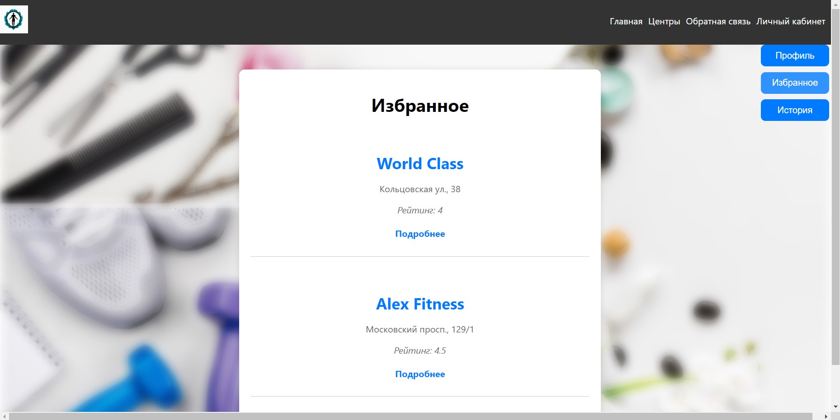
СЦЕНАРИЙ ПОЛЬЗОВАТЕЛЯ

Slide 16
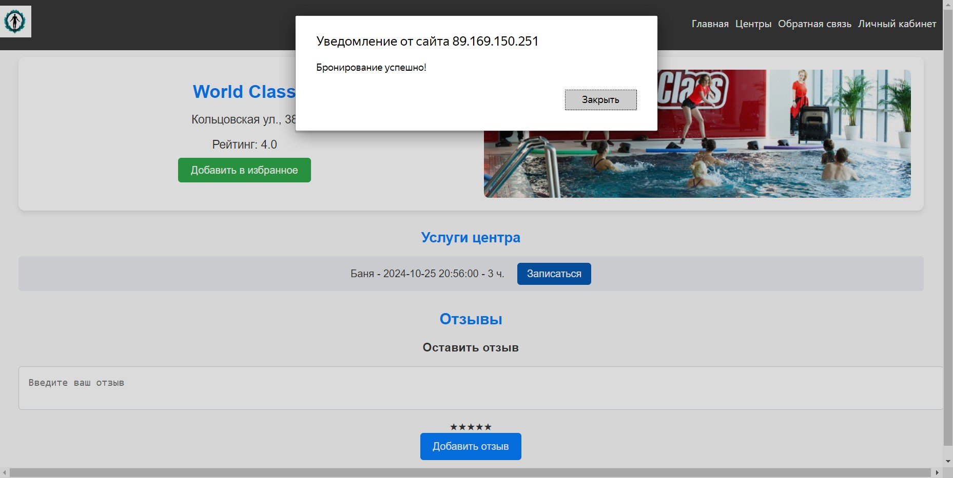
СЦЕНАРИЙ ПОЛЬЗОВАТЕЛЯ

Slide 17
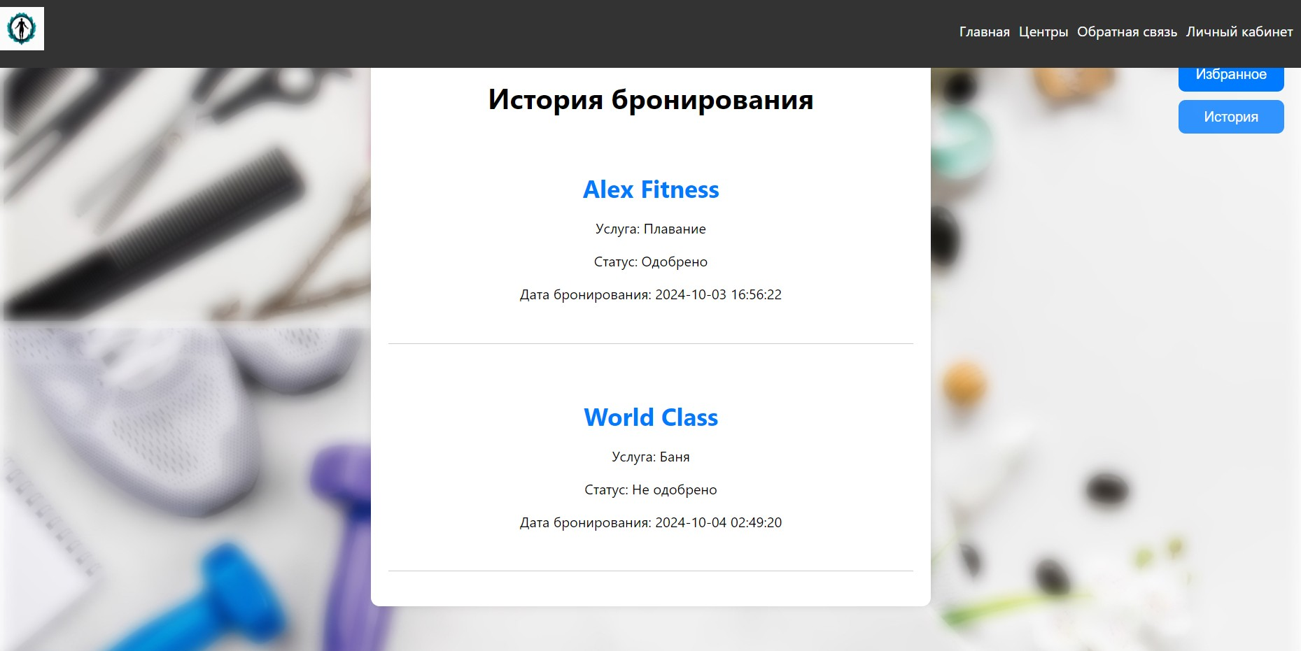
СЦЕНАРИЙ ПОЛЬЗОВАТЕЛЯ

Slide 18
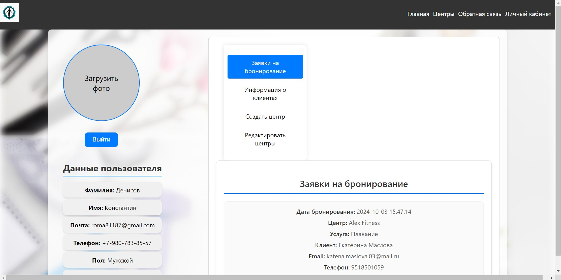
СЦЕНАРИЙ АДМИНИСТРАТОРА

Slide 19
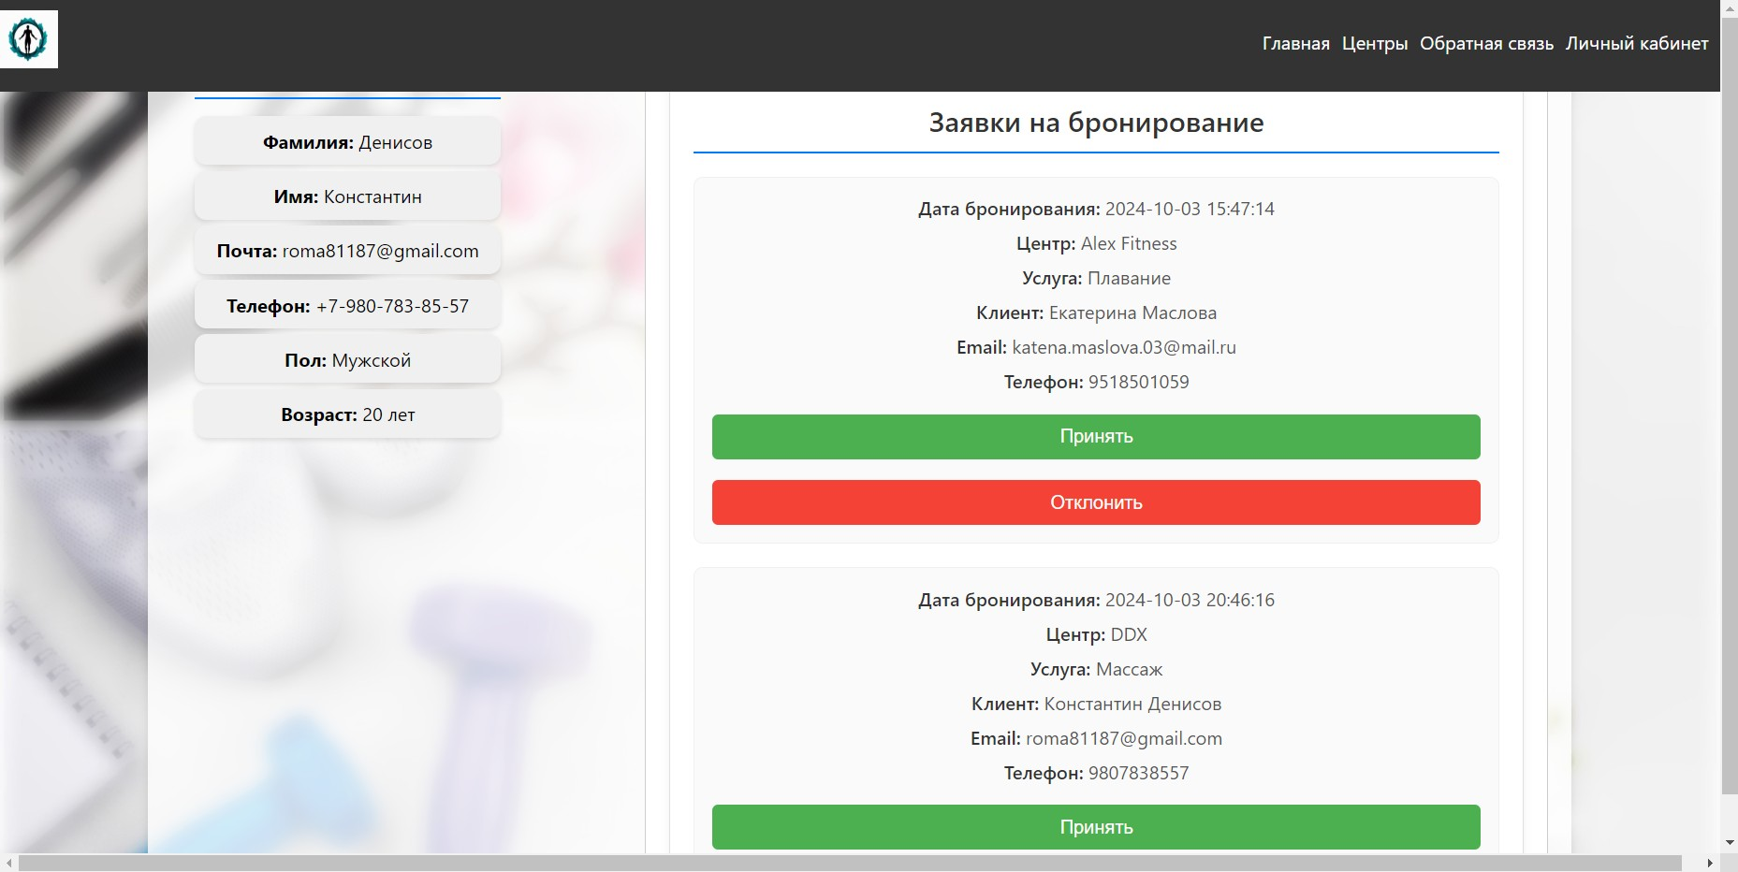
СЦЕНАРИЙ АДМИНИСТРАТОРА

Slide 20
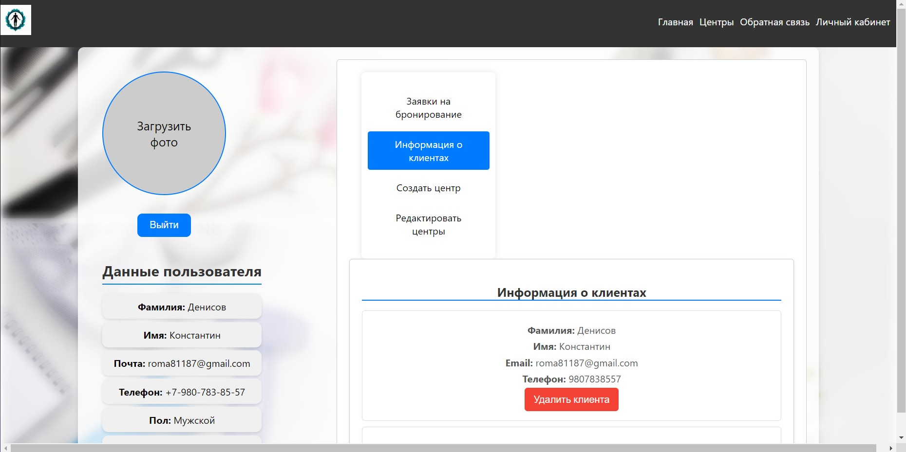
СЦЕНАРИЙ АДМИНИСТРАТОРА

Slide 21
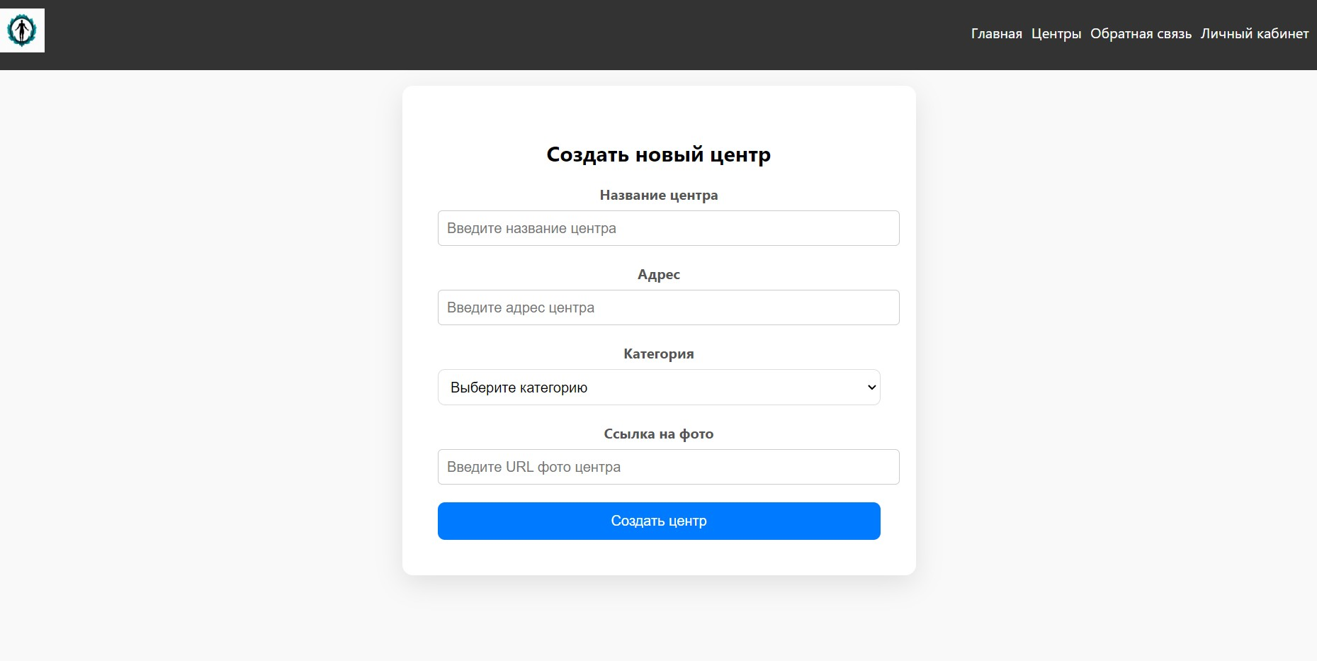
СЦЕНАРИЙ АДМИНИСТРАТОРА

Slide 22
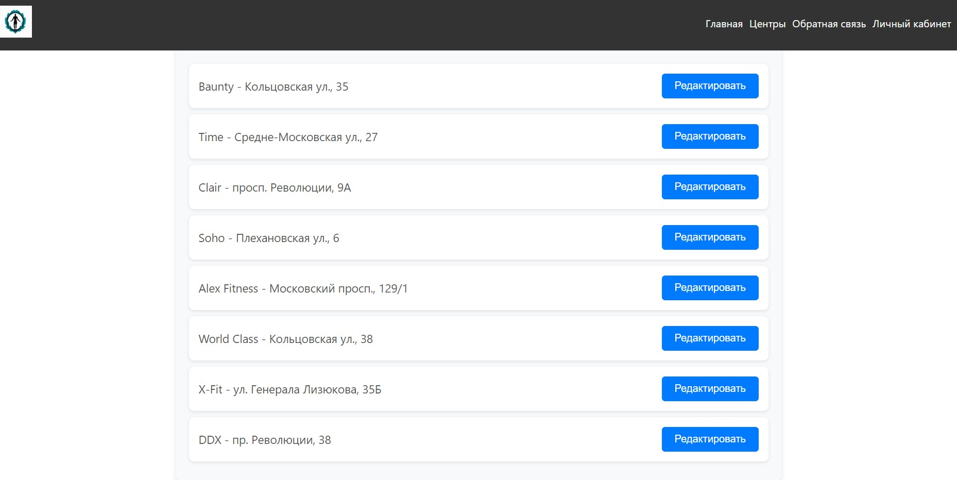
СЦЕНАРИЙ АДМИНИСТРАТОРА

Slide 23
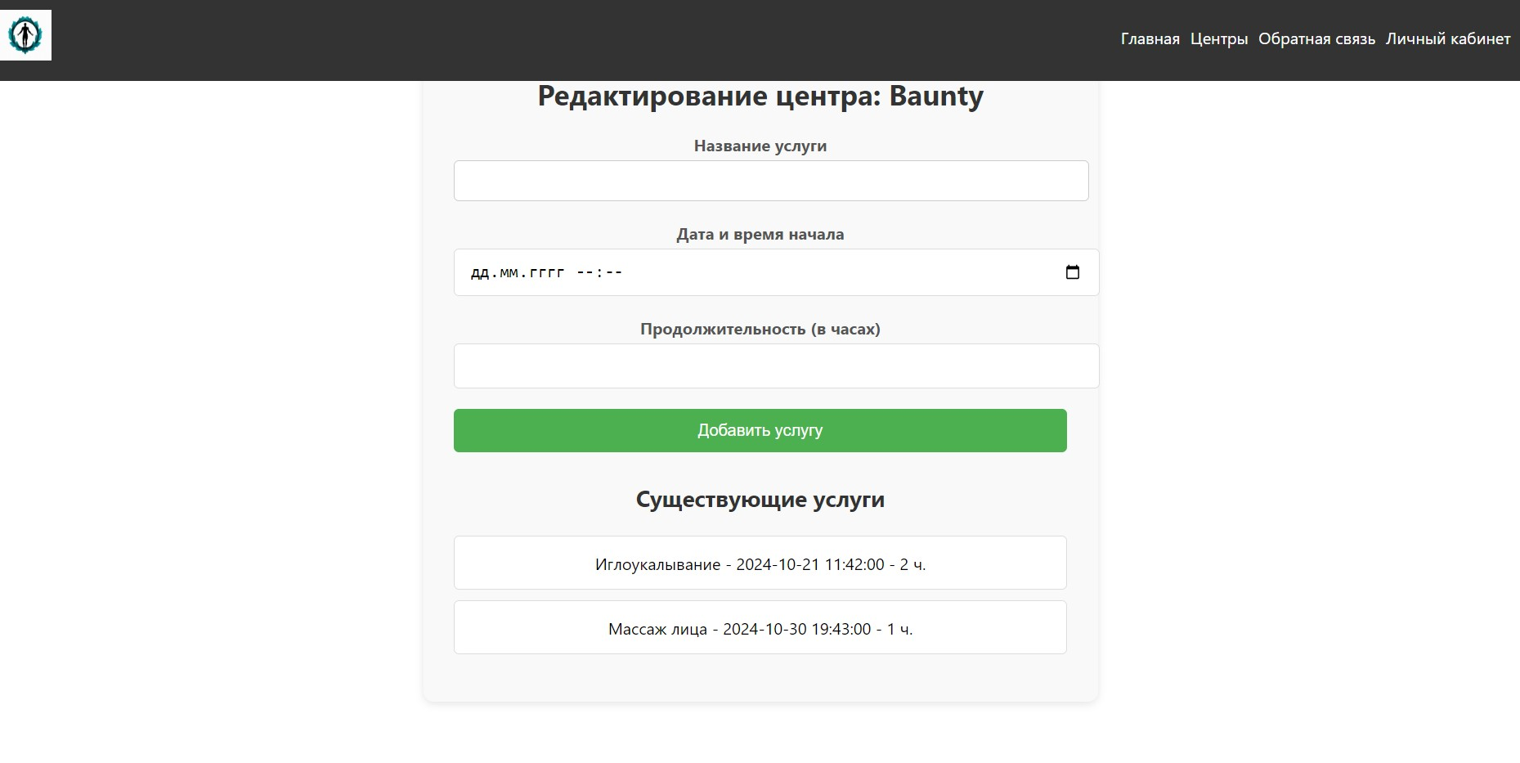
СЦЕНАРИЙ АДМИНИСТРАТОРА

Slide 24

БИЗНЕС-МОДЕЛЬ
Планируется зарабатывать на проекте через контекстную рекламу спортивных товаров и косметических средств, что позволит монетизировать платформу, обеспечивая ее финансовую устойчивость и дальнейшее развитие

Slide 25



ПЛАН РАЗВИТИЯ
Добавление новой функциональности, позволяющей пользователям сравнивать центры и предлагаемые услуги, что позволит более детально оценить предложения различных заведений;
Развитие системы скидок и накопления баллов для дальнейшей полной или частичной оплаты услуг.

Slide 26

РОЛИ В КОМАНДЕ
Самсонова А.Г.
Технический писатель
Маслова Е.И.
Тимлид,
backend-разработчик
Денисов К.Р.
Project-менеджер, frontend-разработчик

Slide 27
ЗАКЛЮЧЕНИЕ
Созданы карточки для просмотра центров с рейтингом и отзывами;
Создана форма для добавления отзывов;
Доступно добавление заведений в избранное;
Возможна запись в выбранный центр на желаемую услугу онлайн.

Slide 28
СПАСИБО ЗА ВНИМАНИЕ!

